Slide 1
«АЛЖИР» - Қазақстан аумағындағы Кеңестік «еңбекпен түзету» лагері
1934-1956 жылдары Кеңес үкіметі оларға қарсы шыққан адамдарды репрессиялау кезінде лагерьлер ашып, сонда тұтқындарды «еңбекпен түзеткен» болатын. Сол лагерьлердің бірі – «АЛЖИР» лагері

Slide 2
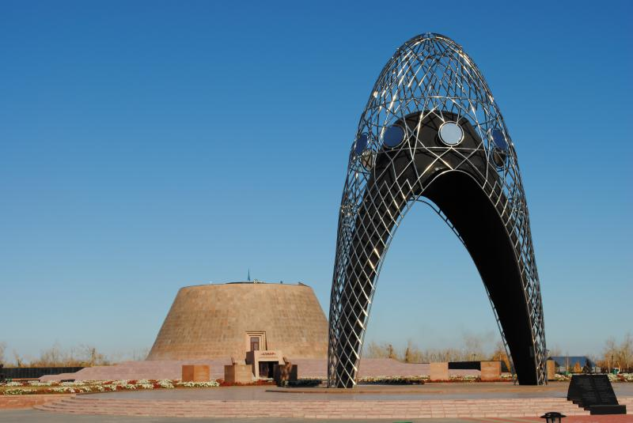

Slide 3
Жоспары:
1.Лагерьдің тарихы
2.Лагерьдің тұтқындары
3.Шығармалар мен ескерткіштер
4. «АЛЖИР» мұражайы

Slide 4
«АЛЖИР» лагерінің тарихы
А.Л.Ж.И.Р. (орыс. Акмолинский Лагерь Жён Изменников Родины - Отан сатқындары әйелдерінің Ақмола лагері) - cонау 1937-ші жылы ІІХК-ның арнайы бұйрығымен салынған Ақмола халық жаулары әйелдерінің лагері, кейін баршаның аузында АЛЖИР аталып кеткен азап орталығында 20 мыңға дейін нәзік жандар қамауда болған.

Slide 5
Қарағанды лагерінің 17-ші бөлімшесінің артынан 26-шы нүкте болып құрылған осынау тозақ орталығында небір ел жайсаңдарының зайыптары, қыздары мен қарындастары жазықсыздан-жазықсыз жапа шекті. Ең сұмдығы – мұнда бойына нәресте біткен аналарға да мейірімділік жасалмады. Нәтижесінде темір тордың ар жағында 1 мың 507 нәресте дүниеге келіп, олардың басым көпшілігі аштық пен суықтың құрбаны болды. Ол Қарағанды лагерінің ("Карлаг") 26 бөлімшесі ретінде қазіргі Астана қаласының оңт. батысында , Төңкеріс (Малиновка) елді мекенінде КСРО Ішкі Істер Халық Комиссариатының (НКВД) 1937 ж. 5 тамыздағы 00486 бұйрығы негізінде құрылған . КСРО ОАК-нің 1934 ж. 8 маусыымдағы қаулысына сәйкес "отанын сатқандардың" отбасы мүшелеріне 5 жылдан 10 жылға дейін бас бостандығынан айыру немесе 5 жылғаСібірдің аудандарына жер аудару жазасы берілген . Алжир лагері 30 мың га жерді алып жатты. Оның Қарағанды , Ақмола өңірінде бірнеше бөлімшелері болды. Алжир тұтқындары егін екті , мал бақты, құрылыс жұмыстарымен айналысты

Slide 6
«АЛЖИР» лагерінің тұтқындары
Ұлы Отан соғысы жылдары Алжирде 8 мыңнан астам тұтұын әйел ұсталды. Лагерде КСРО мемл. Басшыларының, әскери қолбасшылардың әйелдері мен жақын туыстары , Қазақстан басшы қызметкерлерінің әйелдері мен балалары , жаұын туыстары жапа шекті . Онда маршал М.Н. Тухачевская, А.С. Енукидзенің әйелі мен қызы , С. Сейфуллиннің әйелі Гүлбахрам, Б. Майлиннің әйелі Күнжамал , Т. Рысқүловтың әйелі Күләндам, С. Мендешовтың әйелі Рәзия, Т. Жүргеновтың әйелі Дәмеш, С.Асфендияровтың әйелі Рабиға Майнұр Сармолдаева және т.б. көптеген қазақ азаматтарының әйелдері , аяулы аналар « жазасын өтеді». Лагерге анасымен түскен сәбилер 2- 3 жасқа жеткен соң аналарынан айырылып алынып , балалар үйлерінің «тәрбиесіне» берілді. Алжир 1950 жылдың басында таратылып, оның тұтқындары басқа лагерге ауыстырылды.,мерзімін өтегендер босатылды. Бірақ 1956-57 ж. Саяси репрессия құрбандары ақтала бастаған кезге дейін олардың көпшілігі тұрған жерлеріне қайтып оралуға құқы болмады.

Slide 7
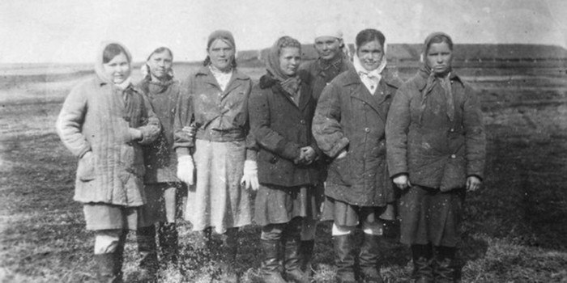

Slide 8
Шығармалар мен ескерткіштер
Алжир тек 80-жылдардың соңында ғана ашық айтылып , жазыла бастады. Ол жөніңде деректі «АЛЖИР» фильмі түсіріліп, «Кебенек киген арулар» пьесасы жазылған. Жалпы қуғын-сүргін жылдарының алғашқы ескерткіші осыдан жиырма жыл бұрын Малиновка, қазіргі Ақмол ауылындағы құс фабрикасының қарапайым қызметкері Любовь Егоровна Дроботаның тікелей араласуымен жасалған «Қақ айырылған жұлдыз» кешенінен бастау алады.

Slide 9
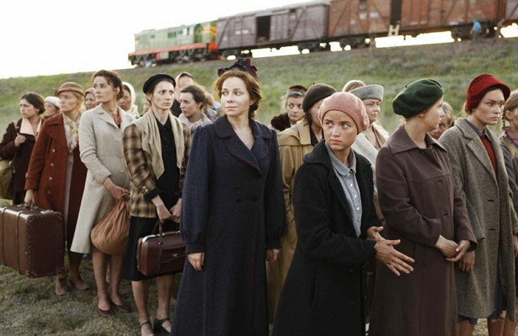

Slide 10
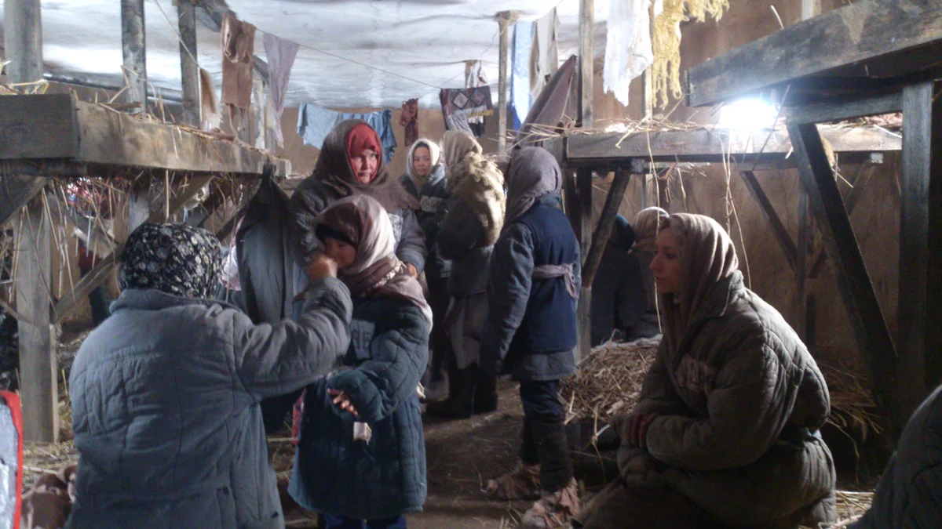

Slide 11
«АЛЖИР» МҰРАЖАЙЫ
2007 жылы Ақмола облысына қарасты Целиноград ауданының орталығы Ақмол ауылында Қазақстан президенті Нұрсұлтан Назарбаевтың тікелей атсалысуымен ашылған «АЛЖИР» саяси қуғын-сүргін және тоталитаризм құрбандары мұражай-мемориалдық кешені.
Бүгінде айтулы мемориалдық кешен «Қайғы қақпасы» монументі, «Күрес пен үміт» және «Ашыну мен дәрменсіздік» секілді екі мүсіндік композициядан, сондай-ақ «Еске алу қабырғасынан» құралған. Мұражайдың экспозициялары өзінің материалдық құжаттарымен саяси қуғын тарихын, жазалау институттарының әрекет ету тетіктерін көрсетеді.

Slide 12
Қазіргі уақытта мұражайға келушілер назарына 1905-1916 жылдары қазақ зиялыларының саяси іс-әрекеттері, кеңес өкіметін орнату кезеңі, ұжымдастыру және шаруашылықтың қасіреті, қазақ жеріндегі аштық, 1937-1938 жылдардағы «үлкен террор», Қазақстан аумағындағы ГУЛАГ-тың бөлімшелері, халықтарды Қазақстанға қоныс аудару, 1940-1950 жылдары Қазақстандағы саяси және идеологиялық қуғындар, 1986-шы жылғы желтоқсан оқиғалары жеке-жеке бөлім болып ұсынылып отыр. Бүгінде осы бөлімдерде төрт мыңға тарта жәдігер топтастырылған. Жертөле қабатындағы экспозицияның ортасындағы «Еске алу» азапты күнде де мейірімділікті еске түсіргендей. Үш қабатты мұражайда барлық экспонаттар шеңберлік көрініс бойынша орналастырылып, келушілердің сол бір сұрапыл жылдар тарихынан мол мағлұмат алуына мүмкіндік береді.

Slide 13
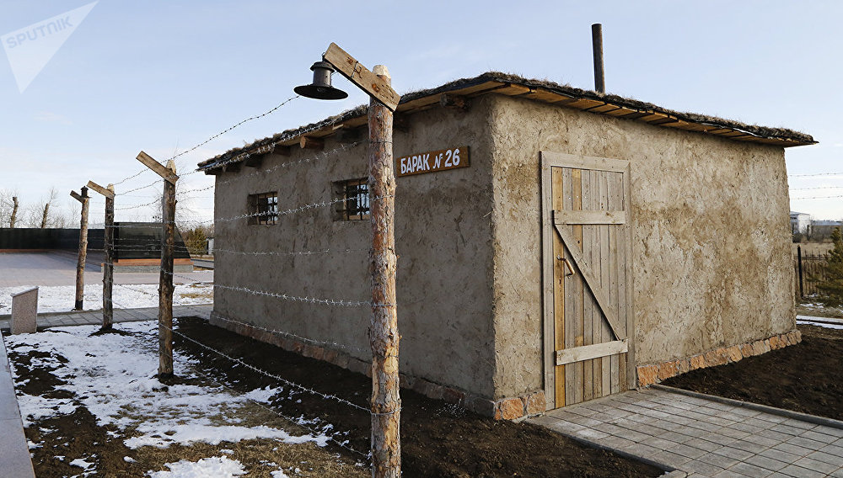

Slide 15
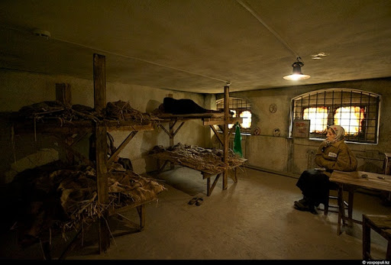

Slide 16
Назарларыңызға рахмет!

